Slide 1
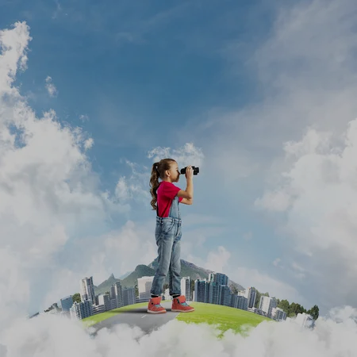
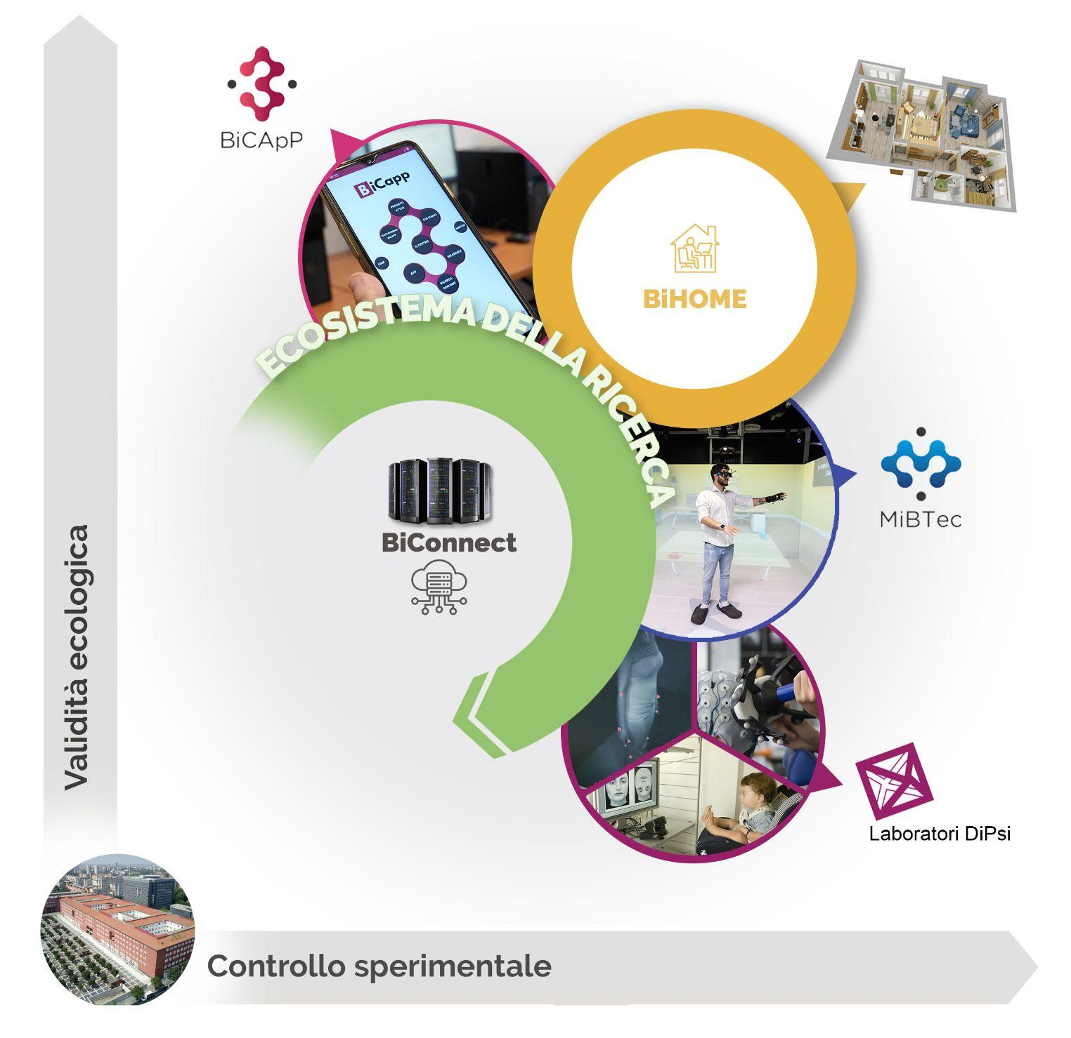
PsyFUTURE: DE2023-27
Realizzare un ECOSISTEMA DELLA RICERCA nel quale le risorse esistenti siano integrate con nuove infrastrutture per potenziare la capacità del Dipartimento di produrre conoscenza sui fattori psicologici rilevanti per l’adattamento agli scenari della vita del futuro.

Slide 2

BiConnect
Un ambiente social virtuale altamente dettagliato per studiare l’interazione tra partecipanti dislocati in diversi laboratori dell’Ecosistema della Ricerca o da remoto
Dar vita a un metaverso controllato, per studiare le interazioni umane in rete in svariati contesti (familiari, lavorativi, formativi e di cura), attraverso misure comportamentali e psicofisiologiche
Creazione di una dashboard per la ricerca in ambito psicologico di Dipartimento che aggreghi l’accesso a tutti i software di dipartimento, così come uno spazio dati integrato per la condivisione dei dataset

Slide 3
Avanzamento lavori: BiConnect
Potenziamento del Wifi in laboratori specifici per piattaforme social AR/VR
Definizione specifiche e valutazione server per l'analisi dei dati e la specializzazione degli strumenti di IA, AR e VR
Valutazione tecnica delle possibili piattaforme (eg. Omiverse Nvidia) per la creazione di Social Media locali (immersivi o meno) per testare diverse manipolazioni e preservare la privacy
Rendering 3D avanzato per la VR su sistemi a basso costo (ad esempio, utilizzo del cellulare per visualizzare oggetti complessi in 3D durante una lezione)
Accesso a servizi online come ChatGPT
Valutazione tecnica della possibilità di utilizzare una Dashboard basata su Sharepoint/Sites (indice) o lo sviluppo di una interfaccia dedicata
Valutazione per l’implementazione di un sistema di ticketing per l’utilizzo della dashboard

Slide 4
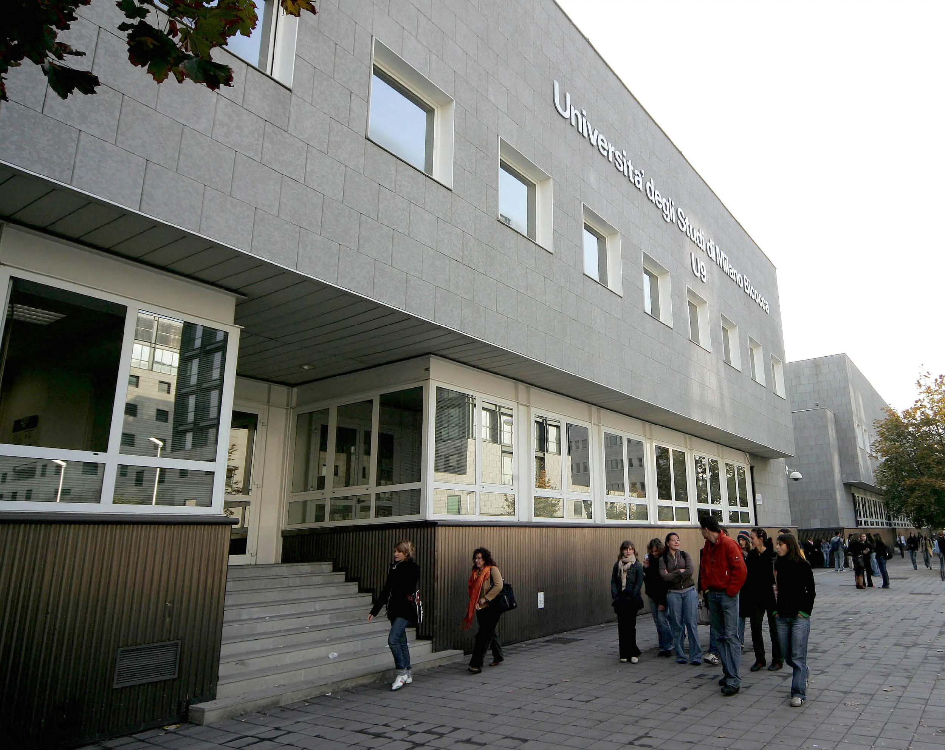
BiHOME: Bicocca House Of Multidimensional Ecological experience
Uno spazio multifunzionale che simuli concettualmente una ‘casa’ dove il comportamento e le relazioni sono studiate all’interno di ambienti realistici, a ottimale integrazione delle esistenti capacità di MiBTec e BiCApP.
Ricreare molteplici ambienti REALI di vita, per studiare comportamenti, interazioni sociali e correlati psicologici con alta validità ecologica e alto controllo sperimentale.
Il lab sarà dotato di sensoristica per la misurazione di diverse dimensioni (ad. Es, distanza interpersonale, spostamenti nello spazio, temperatura etc…)

Slide 5
Avanzamento lavori: BiHome
Ricerca, Definizione e contrattazione spazi: Lab 904 U9 (circa 55m² )
Riallestimento lab Osservazione prima infanzia
Progettazione degli ambienti: negoziazione per coinvolgimento consulente esterno per progettazione integrata architettonica e tecnologica.
Valutazione di soluzioni non fisse per la divisione degli ambienti (pareti mobili)
Progettazione e acquisizione sensoristica smart per misurazioni. Al momento in fase di Valutazione di possibili strumenti tecnologica di misura (ad es., 3D camera a nuvola di punti, sensori IOT) e interlocuzioni con aziende di progettazione ingegneristica
Realizzazione struttura
Piloting degli ambienti di ricerca futuri
Allestimento ambienti e connettività con Ecosistema Ricerca DiPsi

Slide 6
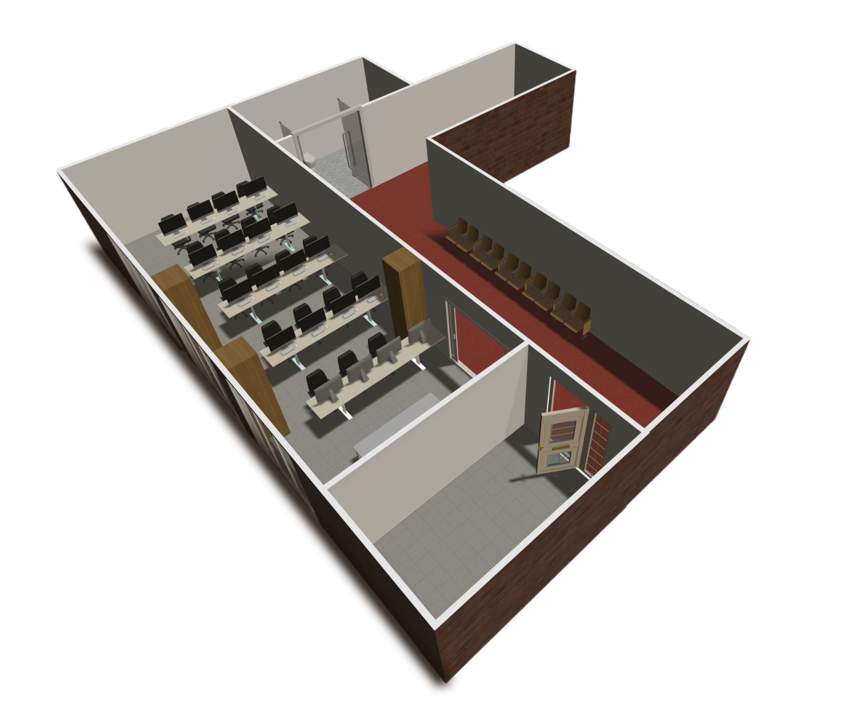
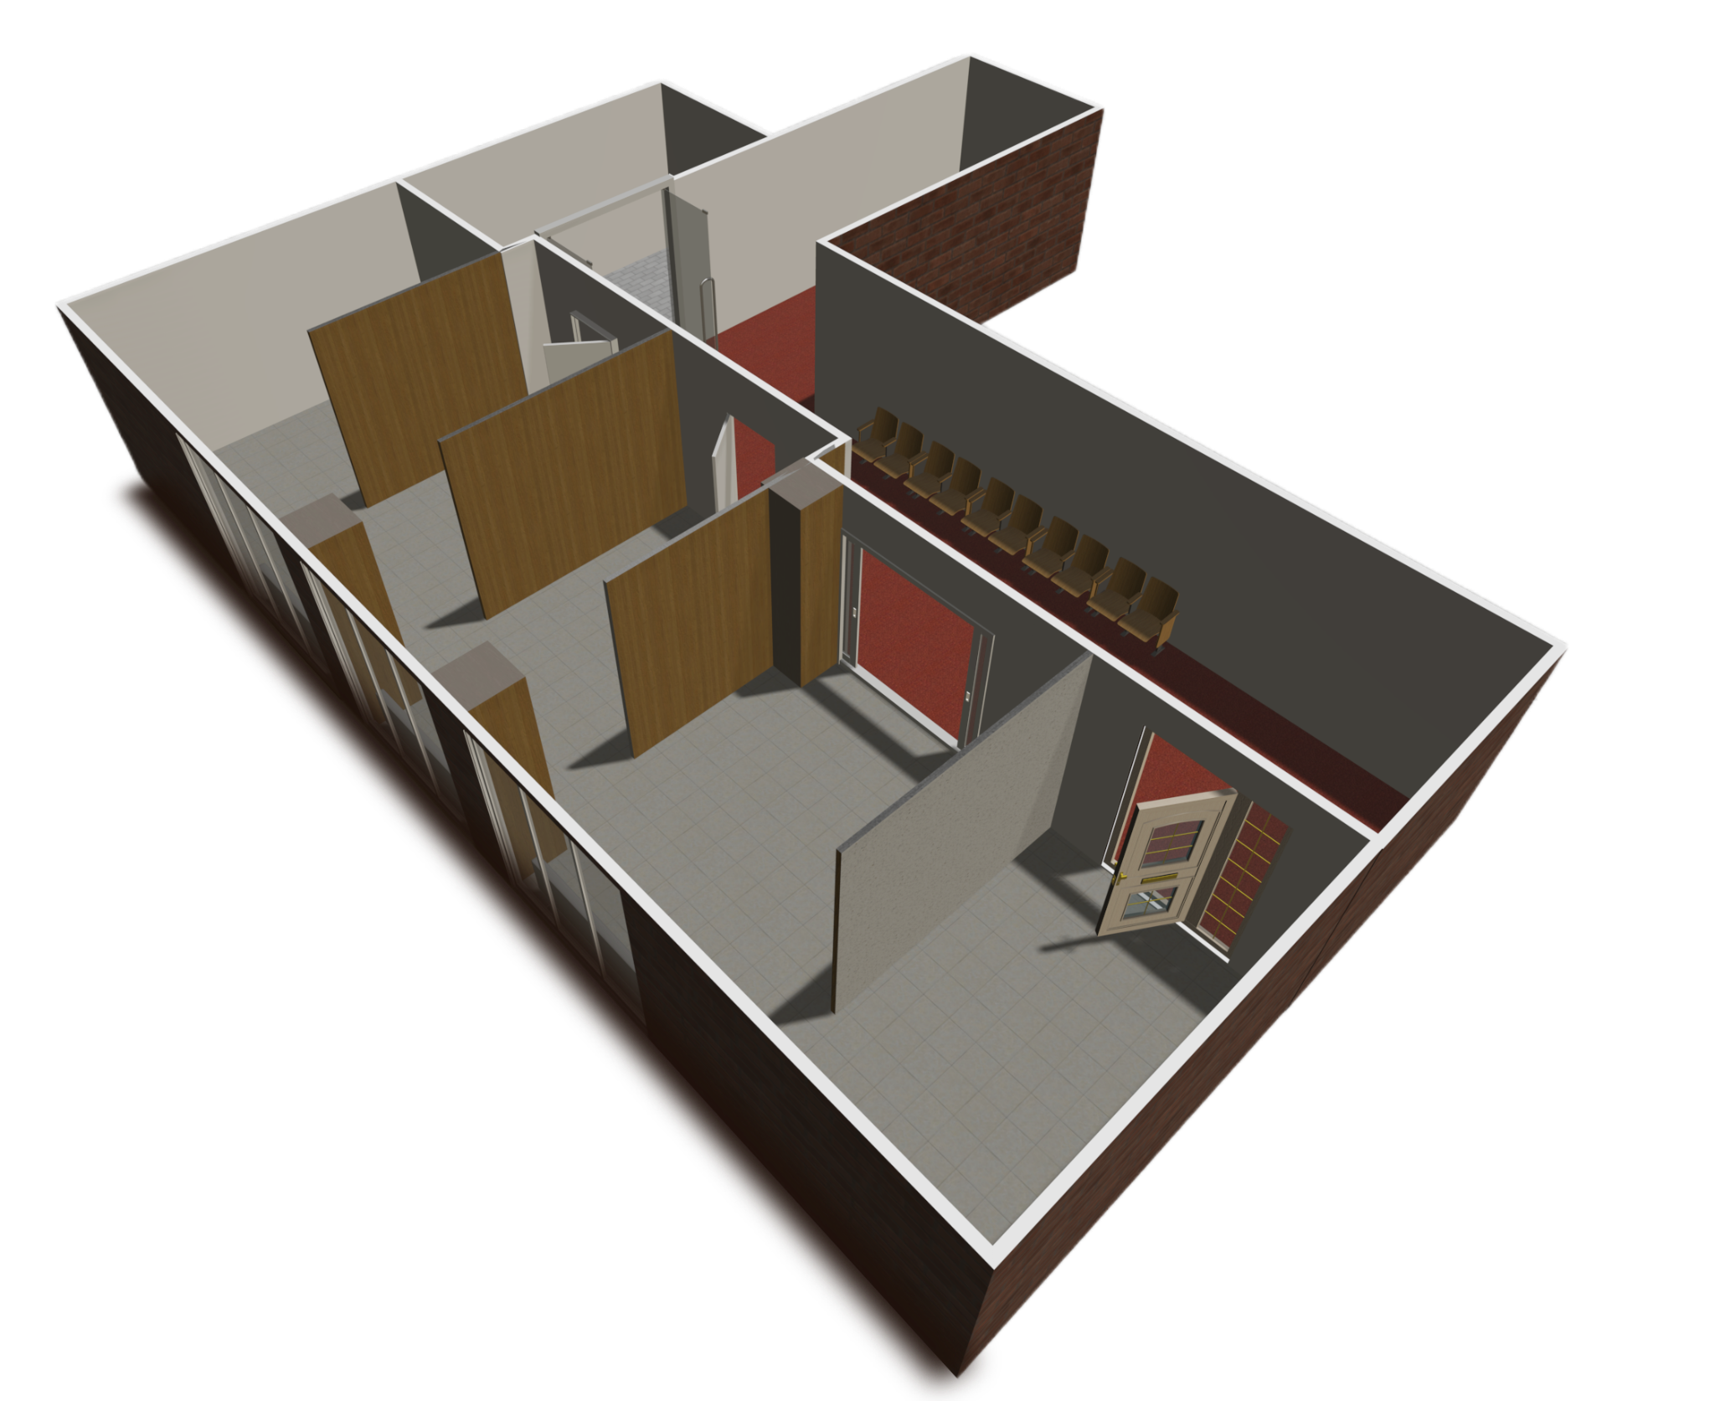
Lab 904 U9

